Slide 1

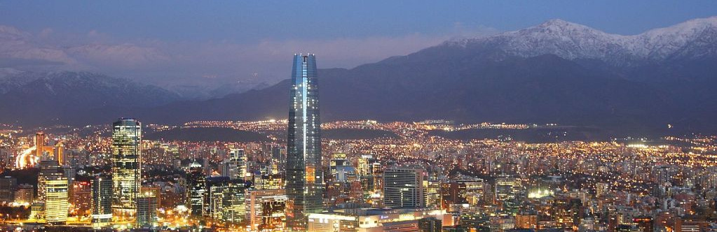
Textos expositivos
Estructura de comparación y contraste en la vida ciudadana y laboral

Slide 2

El texto expositivo
Función primordial: transmitir conocimiento
A diferencia de la narración de ficción o del ensayo argumentativo puro, el texto expositivo busca explicar hechos, conceptos o normativas con precisión, prescindiendo de sesgos personales evidentes.
Registro formal: Léxico técnico o especializado accesible.
Estructura lógica: Organización temática rigurosa y verificable.
Objetividad, claridad y rigor conceptual en textos informativos.

Slide 3




Tipos de textos expositivos cotidianos
Circulares y leyes
Dictámenes de la Dirección del Trabajo y normativas municipales.
Manuales de cargo
Protocolos de seguridad ocupacional y descripción de funciones.
Fichas financieras
Resúmenes comparativos de comisiones bancarias y créditos hipotecarios.
TEXTOS TÉCNICOS Y CIENTÍFICOS

Slide 4


Estructura de comparación y contraste
Comparación: Semejanzas
Destaca afinidades, objetivos comunes, obligaciones compartidas y equivalencias funcionales entre dos entidades o sistemas.
Contraste: Diferencias
Aísla discrepancias concretas, costos dispares, plazos y exclusiones jurídicas que separan a las alternativas analizadas.

Slide 5

Criterios de análisis textual
Al examinar dos objetos en un texto expositivo, el autor establece variables de comparación claras
🧠
Regla clave
Una comparación mide ambos elementos bajo exactamente los mismos parámetros.

Slide 6



Conectores de semejanza
"Así como"
Vincula dos términos con igual grado de correspondencia y vigencia en la oración.
"Al igual que"
Establece paridad formal directa entre sujetos, obligaciones o condiciones.
"De la misma manera"
Indica correspondencia en el modo, procedimiento o efecto de una acción expuesta.

Slide 7

Uso contextual de la semejanza
Observemos cómo opera la semejanza en un contexto normativo laboral chileno:
“El trabajador a plazo fijo, al igual que el dependiente indefinido, tiene derecho al descanso semanal compensatorio y a la protección por accidentes del trabajo.”
Código del Trabajo de Chile, marco general

Slide 8

Función del contraste
Precisión en la toma de decisiones
Los marcadores de contraste señalan las diferencias que se establecen entre dos objetos .
Evitar falsas equivalencias al leer cláusulas y condiciones.
⚠️

Slide 9

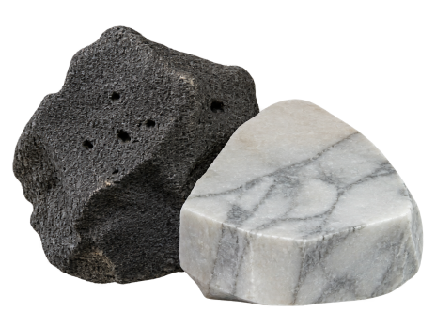
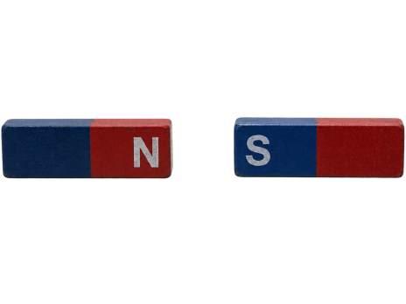
Conectores de diferencia
"Sin embargo"
Introduce una restricción o contraste directo frente a la premisa previamente enunciada.
"A diferencia de"
Marca una discrepancia tajante y directa respecto a la propiedad de otro referente.
"Por el contrario"
Presenta una alternativa antagónica o una consecuencia enteramente opuesta.

Slide 10

Texto de análisis: Tipos de contrato
“En la legislación laboral chilena, el contrato indefinido otorga estabilidad y derecho a indemnización por años de servicio tras un año de vigencia. Por el contrario, el contrato a plazo fijo expira en la fecha estipulada sin derecho a dicha compensación general.”
“

Slide 11
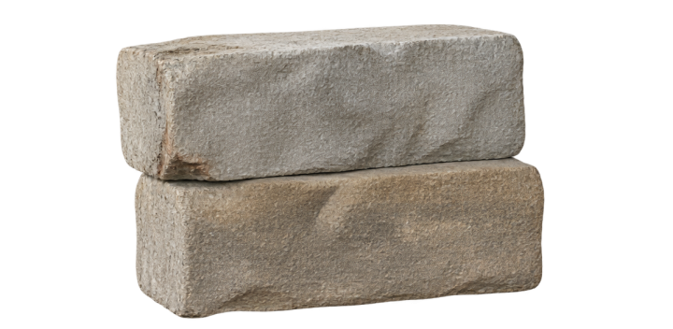

Modelos de organización del párrafo
Organización en bloque
Se exponen primero todas las características del elemento A y, a continuación, todas las del elemento B en su totalidad.
Punto por punto
Se examina un criterio específico en ambos elementos al mismo tiempo, avanzando variable por variable sucesiva.

Slide 12

Redacción aplicada
Construcción paso a paso
Oración temática: Definir qué dos entidades y qué variable se comparan.
Evidencia y desarrollo: Emplear un conector de semejanza o contraste explícito.
Cierre analítico: Sintetizar la repercusión práctica de la discrepancia descrita.
Estructurar un párrafo de contraste funcional y claro.

Slide 13
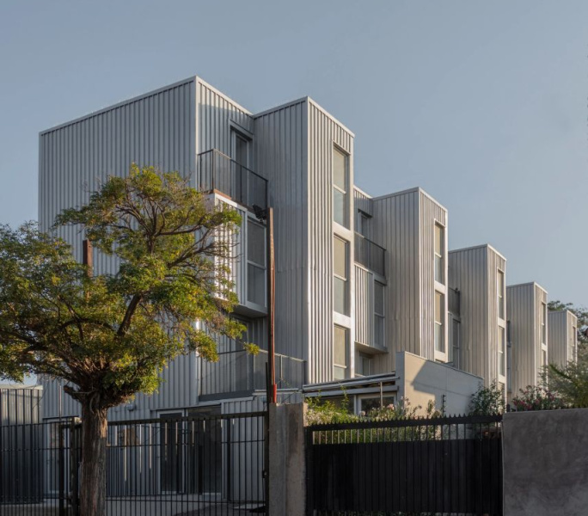
Ejemplo de redacción: Arriendo versus hipoteca
“El arriendo y el crédito hipotecario comparten la finalidad de resolver una necesidad habitacional básica. Sin embargo, a diferencia del canon de arrendamiento mensual, el dividendo hipotecario permite acumular capital patrimonial a largo plazo, aunque impone responsabilidades de mantención estructural que el arrendatario no asume.”
Observe la integración equilibrada de conectores de semejanza, contraste y reserva jurídica.

Slide 14

Taller de redacción comparativa
Escribe un párrafo breve (4 a 6 líneas) de tipo expositivo donde compares dos opciones cotidianas (por ejemplo: FONASA vs. ISAPRE, o transporte público vs. automóvil particular, auto a bencina vs eléctrico ). Debes incluir obligatoriamente al menos un conector de semejanza y uno de diferencia.
Lo que necesitarás: 🎨 🖌️
Cuaderno o procesador de texto, lista de conectores trabajados en la sesión

Slide 15
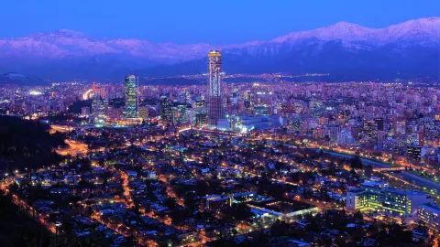
Lectura crítica consolidada
Dominar la comparación y el contraste permite analizar con autonomía contratos, normativas y debates públicos.

